Slide 1
Compression Deflate
Clignez David
SCI6B - TIP

Slide 2
Table des matières
Introduction
Fonctionnement
  Algorithme
  Programme
Mise en service
  Classe
  Programme
Performances
Questions

Slide 3
Introduction
Algorithme
  (Dé)compression
    Données
      Images (PNG)
      Fichiers
Basé sur LZ77 & Huffman
Traitement par blocs

Slide 4
Introduction (Suite)
Algorithme utilisé par
  Linux
    Zlib
    GZip
  Unix
    Compress
  Windows
    WinZip
    PKzip

Slide 5
Introduction (Suite)
Implémentation de l’algorithme Deflate
  (Dé)compression de données
    Classe C++
    Fonctions
      (dé)compression
        Mémoire
        Fichier
      Test de compilation
  Programme de démonstration
    Indépendant de la plateforme

Slide 6
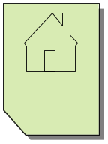



Fonctionnement (Global)
Parcours avec LZ77
Encodage des Longueurs et distances (LZ77) avec Huffman
Fichier à compresser
Fichier compressé

Slide 7
Fonctionnement (LZ77)
LZ77 (Lempel – Ziv ) est un algorithme de recherche de caractères.
  Pas de dictionnaire (contrairement a LZW) mais une fenêtre parcourant le texte.
    Fenêtre de 32768 octets
    Composé de la distance et de longueur de la dernière occurrence trouvée

Slide 8
Fonctionnement (LZ77 suite)
Recherche d’occurrence dans une suite de mots
  Si aucune occurrences alors on parle de Littéraux
  Sinon écriture de la longueur et de la distance de la dernière occurrences trouvée correspondante

Slide 9
Fonctionnement (LZ77 suite)
Exemple:
  Chaîne : A B S S E A A B B B
  0 1 2 3 4 5 6 7 8 9
  Devient : A B S S E A[L2;D5] B[L3;D7]
Le « s » par exemple n’est pas pris en compte, car la longueur doit être plus grande que 3 pour que la compression soit efficace.

Slide 10
Deflate
Combinaison de Deflate & Huffman
Algorithme de compression
  Très bon taux de compression
  Compatible

Slide 11
Deflate (Suite)
Encodage avec LZ77
Compression par blocs
  3 types de compression de blocs
    Non compressé
    Encodage avec arbre huffmann
      Statique
      Dynamique

Slide 12
Programme
Linux/Windows
  (Dé)compression
    Mémoire
    Fichier
  Test de la compilation

Slide 13

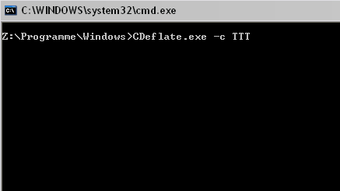
Programme (Suite)

Slide 14
Mise en service
Windows
  Lancement dans le cmd.exe du programme
  Pas d’installation
Linux
  Décompression de l’archive
    Entrée dans le dossier Deflate/
  ./configure
  Make && make install

Slide 15
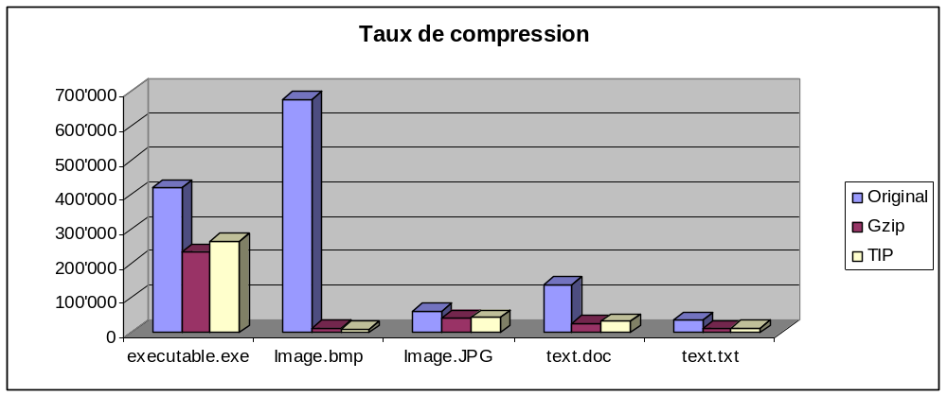
Performances

Slide 16
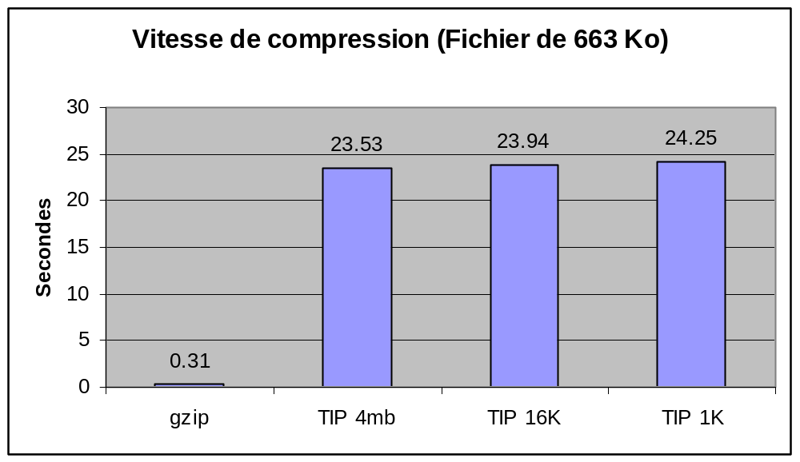
Performances (Suite)

Slide 17
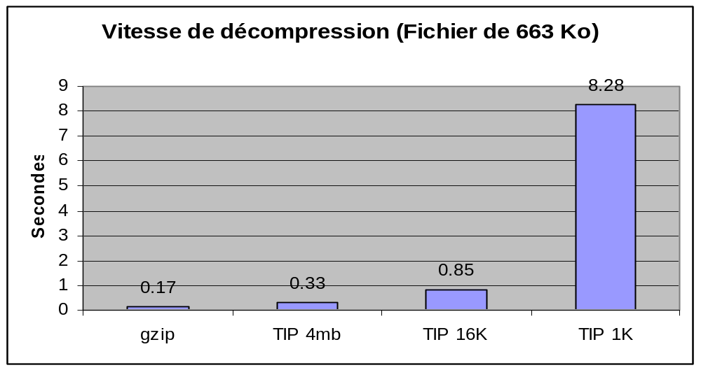
Performances (Suite)

Slide 18
Questions ?

